Slide 1



TRƯỜNG TIỂU HỌC MỸ TRINH
CHÀO MỪNG QUÝ THẦY CÔ
VỀ DỰ GIỜ THĂM LỚP
Môn Tự nhiên và Xã hội lớp 3
BÀI 10: HOẠT ĐỘNG SẢN XUẤT
CÔNG NGHIỆP VÀ THỦ CÔNG (Tiết 1)
Giáo viên: Huỳnh Thị Mỹ Lệ
Lớp: 3A

Slide 2




Slide 3




Đuổi hình bắt chữ

Slide 4

Nội dung luật chơi:
Các hình vẽ sẽ lần lượt xuất hiện, nhiệm vụ của các bạn là suy nghĩ và đoán thật nhanh đồ vật trong hình đó là gì.

Slide 5

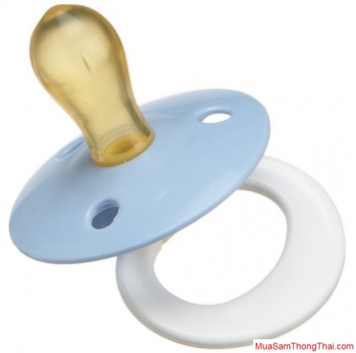
Đây là gì?
T
I
V
I

Slide 6
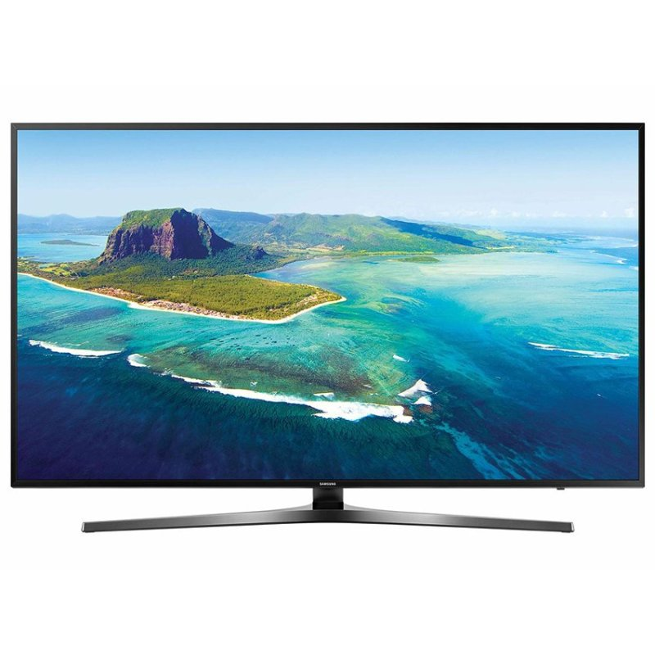
TI VI

Slide 7


Đây là gì?
Q
U
Ạ
T
G
I
Ấ
Y

Slide 8

QUẠT GIẤY

Slide 9

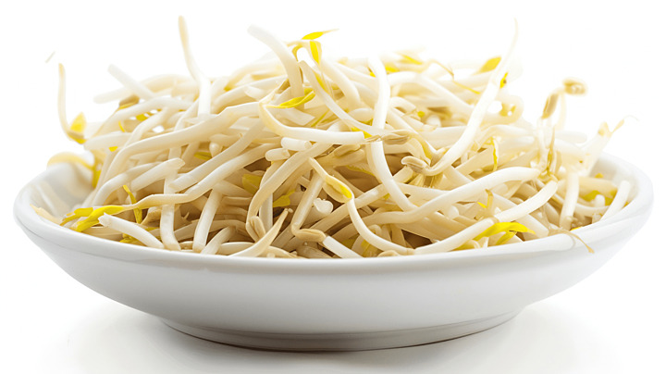
Đây là gì?
G
I
Á
S
Á
C
H

Slide 10
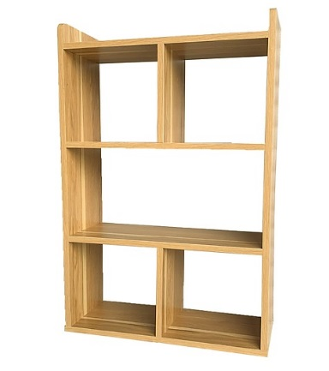
GIÁ SÁCH

Slide 11


Đây là gì?
H
Ộ
P
B
Ú
T

Slide 12
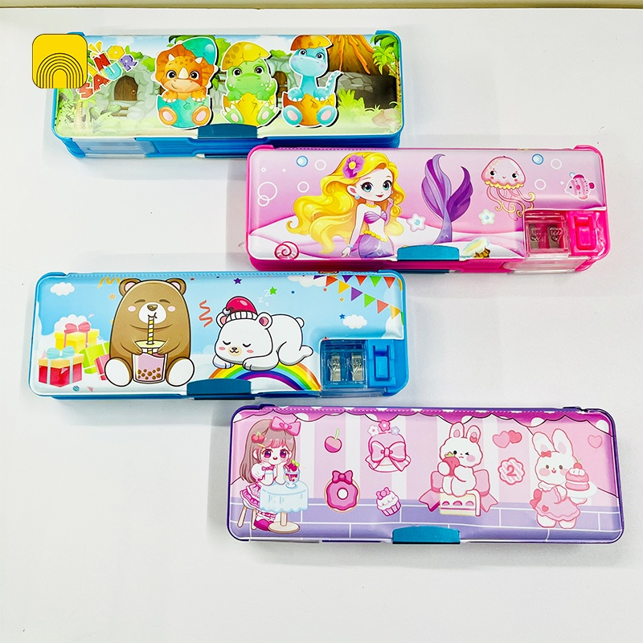
HỘP BÚT

Slide 13



Đây là gì?
Đ
È
N
Ô
N
G
S
A
O

Slide 14
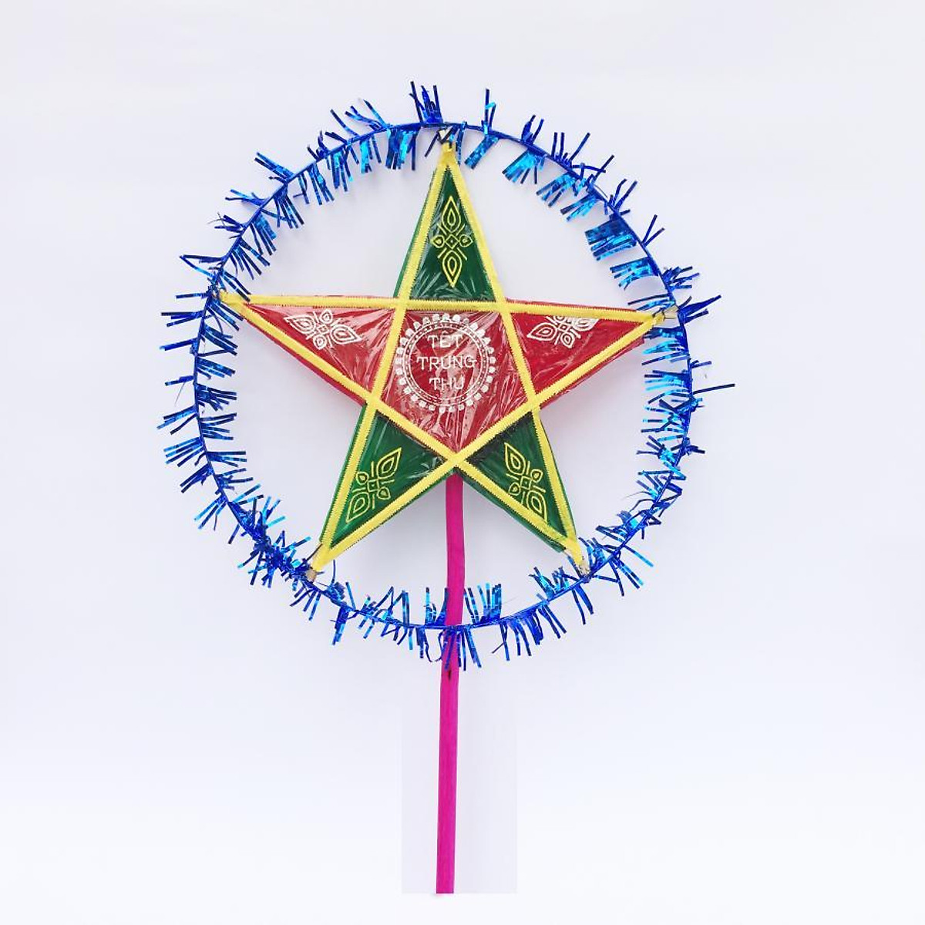
ĐÈN ÔNG SAO

Slide 15
Sản phẩm làm bằng tay
Sản phẩm làm bằng máy

Slide 16


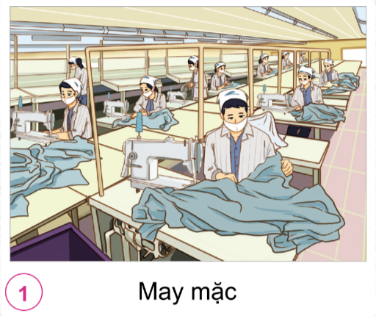
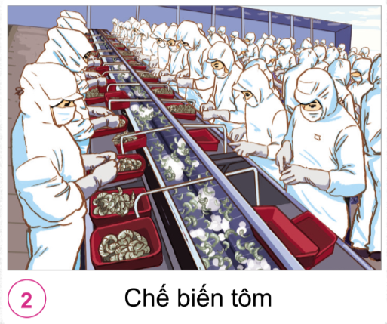
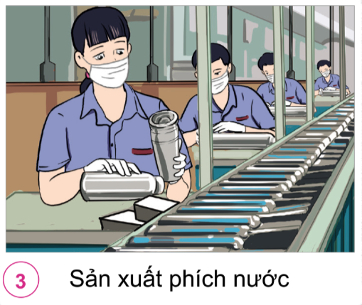
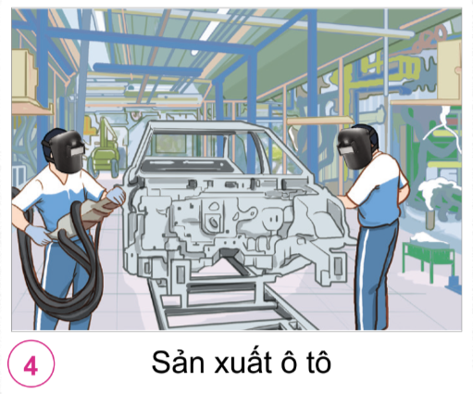
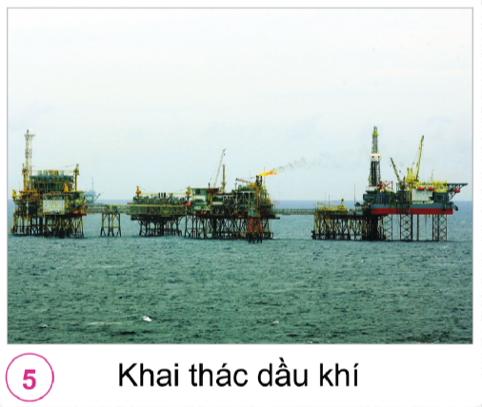
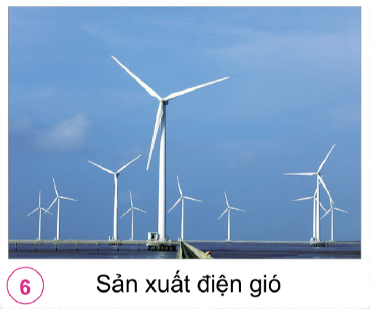
Thứ Hai ngày 6 tháng 10 năm 2025
TỰ NHIÊN VÀ XÃ HỘI
Bài 10: HOẠT ĐỘNG SẢN XUẤT CÔNG NGHIỆP VÀ THỦ CÔNG (TIẾT 1)
1. Một số hoạt động sản xuất công nghiệp
Kể tên những hoạt động trong các hình dưới đây.
Các hoạt động đó mang lại lợi ích gì?

Slide 17
Thứ tư ngày 27 tháng 11 năm 2024
TỰ NHIÊN VÀ XÃ HỘI
Bài 10: HOẠT ĐỘNG SẢN XUẤT CÔNG NGHIỆP VÀ THỦ CÔNG (TIẾT 1)
1. Một số hoạt động sản xuất công nghiệp
Kể tên những hoạt động trong các hình dưới đây.
Các hoạt động đó mang lại lợi ích gì?

Slide 18
Thứ Hai ngày 06 tháng 10 năm 2025
TỰ NHIÊN VÀ XÃ HỘI
Bài 10: HOẠT ĐỘNG SẢN XUẤT CÔNG NGHIỆP VÀ THỦ CÔNG (TIẾT 1)
1. Một số hoạt động sản xuất công nghiệp
Kể tên những hoạt động trong các hình dưới đây.
Các hoạt động đó mang lại lợi ích gì?

Slide 19
Thứ Hai ngày 6 tháng 10 năm 2025
TỰ NHIÊN VÀ XÃ HỘI
Bài 10: HOẠT ĐỘNG SẢN XUẤT CÔNG NGHIỆP VÀ THỦ CÔNG (TIẾT 1)
1. Một số hoạt động sản xuất công nghiệp
Kể tên những hoạt động trong các hình dưới đây.
Các hoạt động đó mang lại lợi ích gì?

Slide 20
Thứ Hai ngày 06 tháng 10 năm 2025
TỰ NHIÊN VÀ XÃ HỘI
Bài 10: HOẠT ĐỘNG SẢN XUẤT CÔNG NGHIỆP VÀ THỦ CÔNG (TIẾT 1)
1. Một số hoạt động sản xuất công nghiệp.
Kể tên những hoạt động trong các hình dưới đây.
Các hoạt động đó mang lại lợi ích gì?
Hình | Tên hoạt động | Lợi ích của hoạt động
1
May mặc
Sản xuất ra quần áo phục vụ đời sống con người.
2
Chế biến tôm
Chế biến tôm phục vụ đời sống và xuất khẩu.
3
Sản xuất phích nước
Tạo ra phích nước phục vụ đời sống con người.
4
Sản xuất ô tô
Tạo ra ô tô phục vụ đời sống con người.
5
Khai thác dầu khí
Cung cấp nguyên liệu phục vụ đời sống và xuất khẩu.
6
Sản xuất điện gió
Tạo ra điện để phục vụ đời sống và sản xuất.

Slide 21







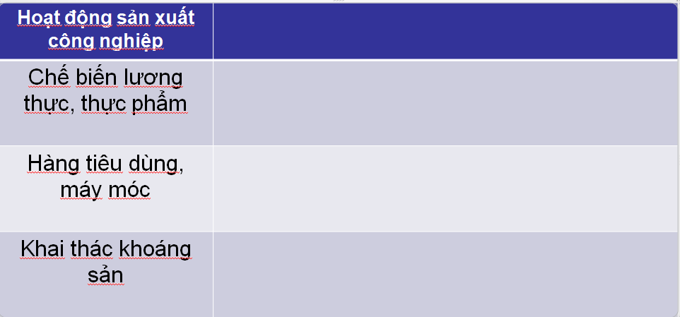
Thứ Hai ngày 6 tháng 10 năm 2025
TỰ NHIÊN VÀ XÃ HỘI
Bài 10: HOẠT ĐỘNG SẢN XUẤT CÔNG NGHIỆP VÀ THỦ CÔNG (TIẾT 1)
Hãy kể tên và ích lợi của một số hoạt động sản xuất công nghiệp khác mà em biết?

Slide 22
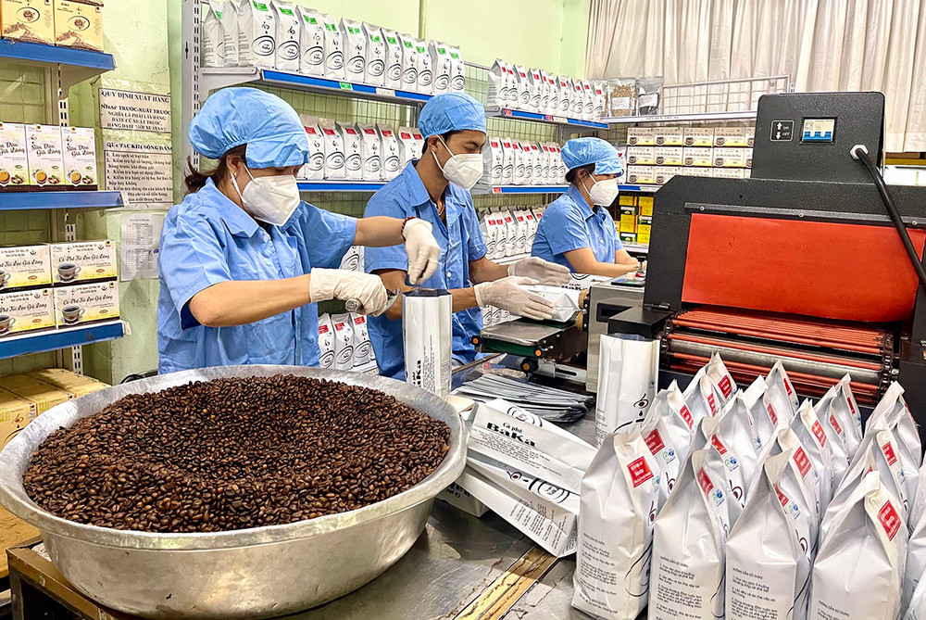
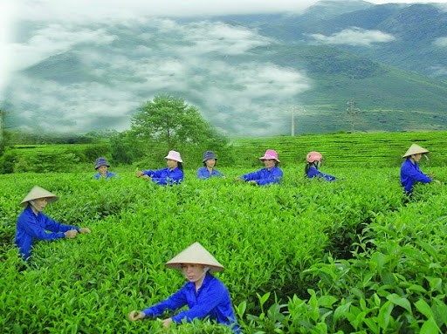
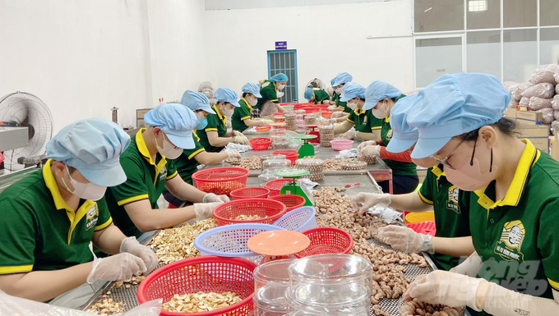
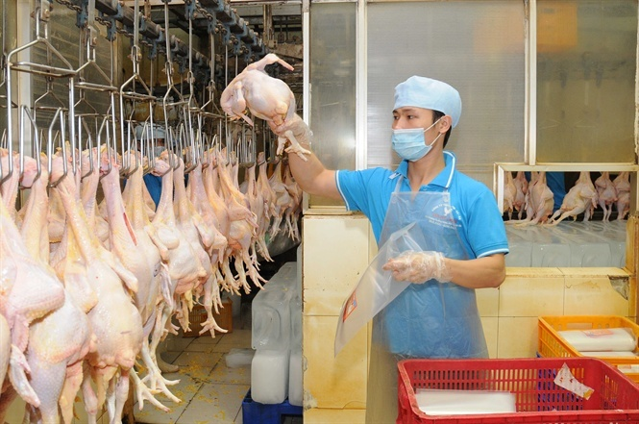
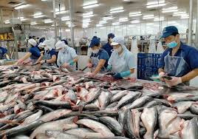
Chế biến chè
Chế biến cà phê
Hoạt động sản xuất công nghiệp chế biến lương thực, thực phẩm
Chế biến hạt điều
Chế biến cá
Chế biến thịt

Slide 23
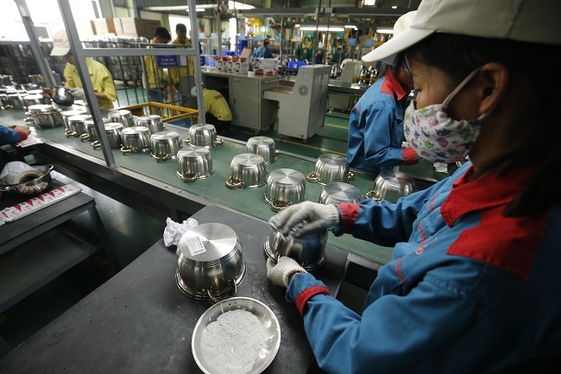
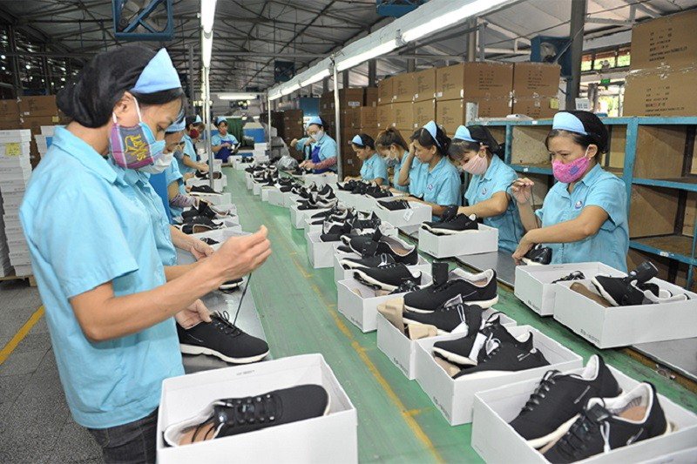
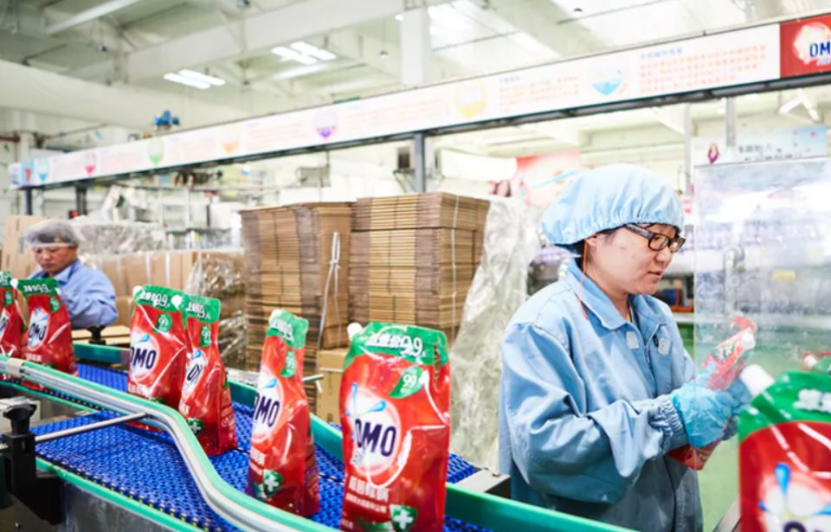
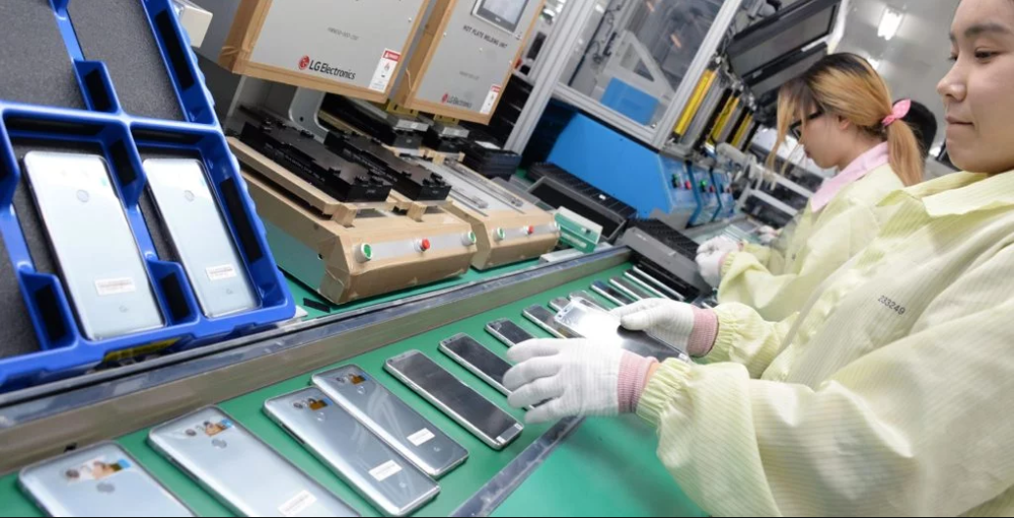
Sản xuất giày
Sản xuất đồ gia dụng: nồi, chảo,..
Hoạt động sản xuất công nghiệp hàng tiêu dùng, máy móc
Sản xuất bột giặt
Sản xuất điện thoại

Slide 24
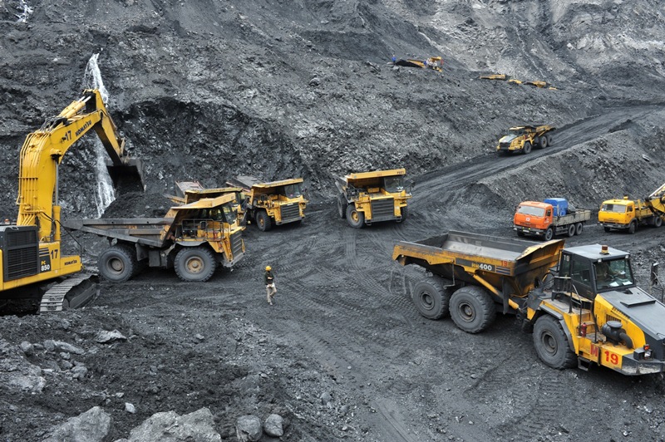
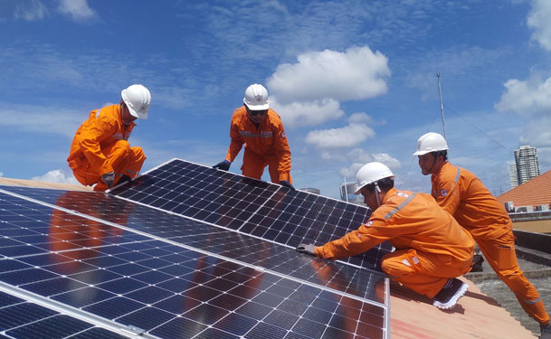
Khai thác than
Khai thác năng lượng mặt trời
Hoạt động sản xuất công nghiệp khai thác khoáng sản

Slide 25


Thứ Hai ngày 06 tháng 10 năm2025
TỰ NHIÊN VÀ XÃ HỘI
Bài 10: HOẠT ĐỘNG SẢN XUẤT CÔNG NGHIỆ P VÀ THỦ CÔNG (TIẾT 1)
1. Một số hoạt động sản xuất công nghiệp.
Hoạt động sản xuất công nghiệp gồm những ngành nào?
Hoạt động sản xuất công nghiệp bao gồm: chế biến lương thực, thực phẩm; sản xuất hàng tiêu dùng, máy móc; khai thác khoáng sản, …

Slide 26
Thứ Hai ngày06 tháng10 năm 2025.
TỰ NHIÊN VÀ XÃ HỘI
Bài 10: HOẠT ĐỘNG SẢN XUẤT CÔNG NGHIỆP VÀ THỦ CÔNG (TIẾT 1)
1. Một số hoạt động sản xuất công nghiệp.
Hoạt động sản xuất công nghiệp mang lại lợi ích gì?
Những hoạt động đó tạo ra đồ dùng, thiết bị, nguyên vật liệu, … phục vụ đời sống, sản xuất của con người và xuất khẩu.

Slide 27

Thứ Hai ngày 06 tháng10.năm 2025.
TỰ NHIÊN VÀ XÃ HỘI
Bài 10: HOẠT ĐỘNG SẢN XUẤT CÔNG NGHIỆP VÀ THỦ CÔNG (TIẾT 1)
1. Một số hoạt động sản xuất công nghiệp.
Hoạt động sản xuất công nghiệp bao gồm: chế biến lương thực, thực phẩm; sản xuất hàng tiêu dùng, máy móc; khai thác khoáng sản, …
Những hoạt động đó tạo ra đồ dùng, thiết bị, nguyên vật liệu, … phục vụ đời sống, sản xuất của con người và xuất khẩu.

Slide 28

Thứ Hai ngày 06 tháng 10 năm 2025
TỰ NHIÊN VÀ XÃ HỘI
Bài 10: HOẠT ĐỘNG SẢN XUẤT CÔNG NGHIỆP VÀ THỦ CÔNG (TIẾT 1)
2. Một số hoạt động sản xuất thủ công.
Hoạt động sản xuất thủ công tạo ra sản phẩm chủ yếu bằng tay và thường sử dụng công cụ đơn giản, nguyên liệu từ thiên nhiên.

Slide 29
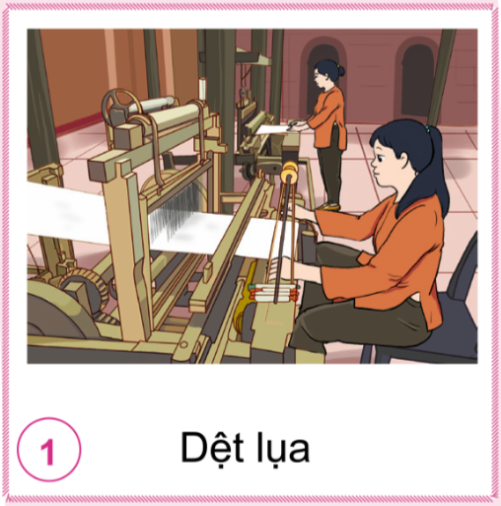
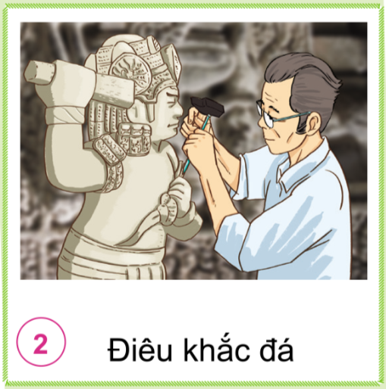
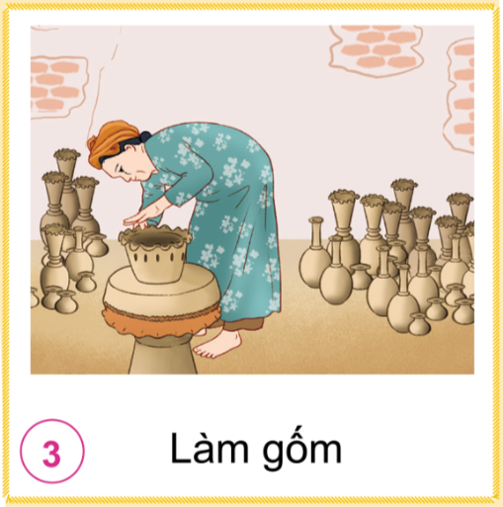
Thứ Hai ngày 06 tháng 10 năm 2025
TỰ NHIÊN VÀ XÃ HỘI
Bài 10: HOẠT ĐỘNG SẢN XUẤT CÔNG NGHIỆP VÀ THỦ CÔNG (TIẾT 1)
2. Một số hoạt động sản xuất thủ công.
Hãy nói về những hoạt động sản xuất thủ công trong các hình dưới đây. Các hoạt động đó mang lại lợi ích gì?

Slide 30
Thứ Hai ngày 06 tháng 10 năm 2025
TỰ NHIÊN VÀ XÃ HỘI
Bài 10: HOẠT ĐỘNG SẢN XUẤT CÔNG NGHIỆP VÀ THỦ CÔNG (TIẾT 1)
2. Một số hoạt động sản xuất thủ công.
Hãy nói về những hoạt động sản xuất thủ công trong các hình dưới đây. Các hoạt động đó mang lại lợi ích gì?

Slide 31
Thứ Hai ngày 6 tháng 10 năm 2025
TỰ NHIÊN VÀ XÃ HỘI
Bài 10: HOẠT ĐỘNG SẢN XUẤT CÔNG NGHIỆP VÀ THỦ CÔNG (TIẾT 1)
2. Một số hoạt động sản xuất thủ công.
Hãy nói về những hoạt động sản xuất thủ công trong các hình dưới đây. Các hoạt động đó mang lại lợi ích gì?

Slide 32
Thứ Hai ngày 06 tháng 10 năm 2025
TỰ NHIÊN VÀ XÃ HỘI
Bài 10: HOẠT ĐỘNG SẢN XUẤT CÔNG NGHIỆP VÀ THỦ CÔNG (TIẾT 1)
2. Một số hoạt động sản xuất thủ công.
Hãy nói về những hoạt động sản xuất thủ công trong các hình dưới đây. Các hoạt động đó mang lại lợi ích gì?

Slide 33
Thứ Hai ngày 06 tháng 10 năm 2025
TỰ NHIÊN VÀ XÃ HỘI
Bài 10: HOẠT ĐỘNG SẢN XUẤT CÔNG NGHIỆP VÀ THỦ CÔNG (TIẾT 1)
2. Một số hoạt động sản xuất thủ công.
Hãy nói về những hoạt động sản xuất thủ công trong các hình dưới đây. Các hoạt động đó mang lại lợi ích gì?
Hình | Tên hoạt động | Lợi ích của hoạt động
1
Dệt lụa
Tạo ra vải để may quần áo, các phụ kiện vải, ...
2
Điêu khắc đá
Tạo ra các sản phẩm trang trí, dụng cụ bằng đá.
3
Làm gốm
Tạo ra các sản phẩm trang trí, dụng cụ bằng gốm.

Slide 34

Thứ Hai ngày 06 tháng 10 năm 2025
TỰ NHIÊN VÀ XÃ HỘI
Bài 10: HOẠT ĐỘNG SẢN XUẤT CÔNG NGHIỆP VÀ THỦ CÔNG (TIẾT 1)
2. Một số hoạt động sản xuất thủ công.
Hãy kể tên và ích lợi của một số hoạt động sản xuất thủ công khác mà em biết?

Slide 35
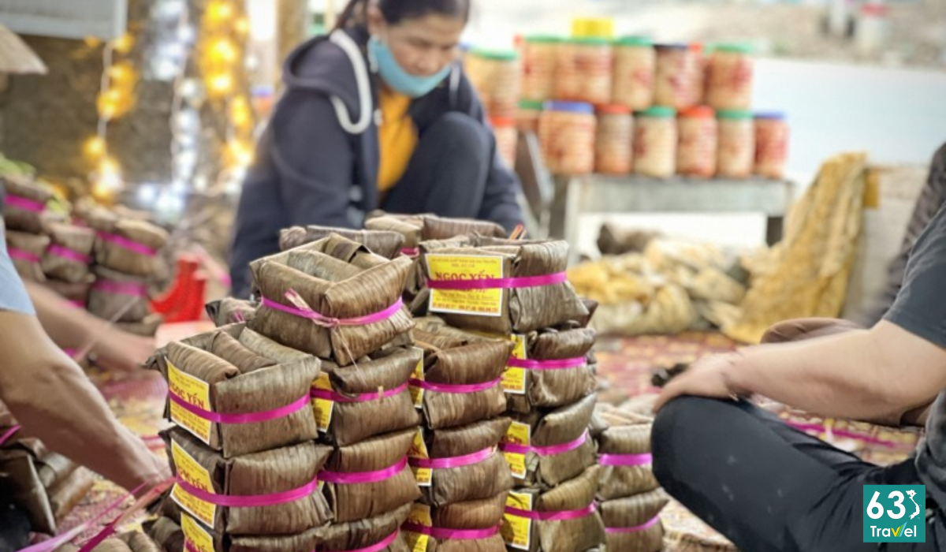
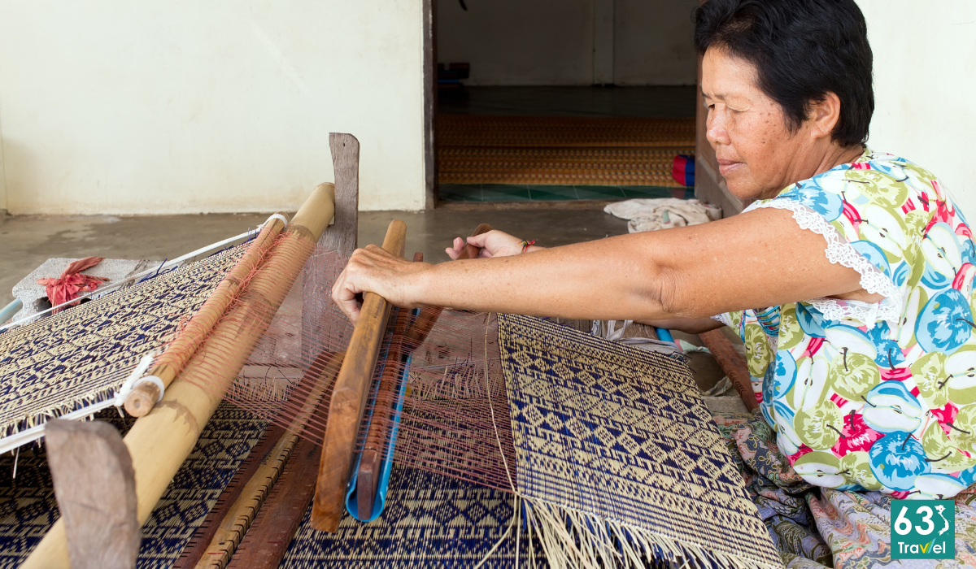
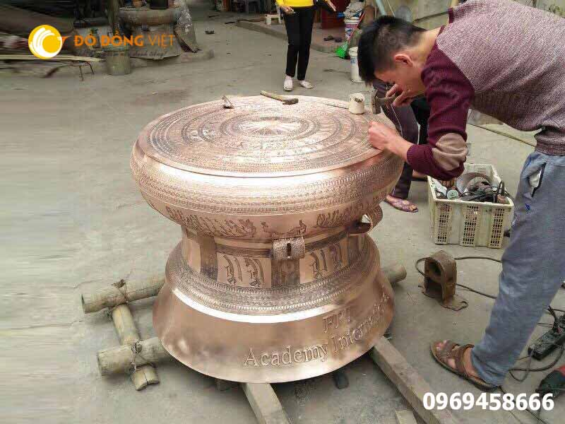
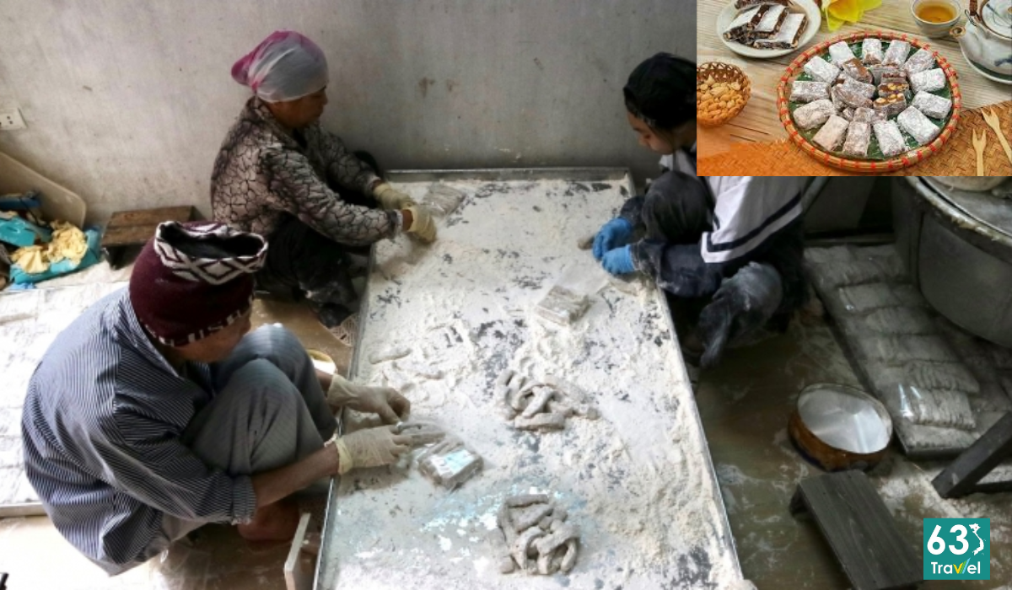
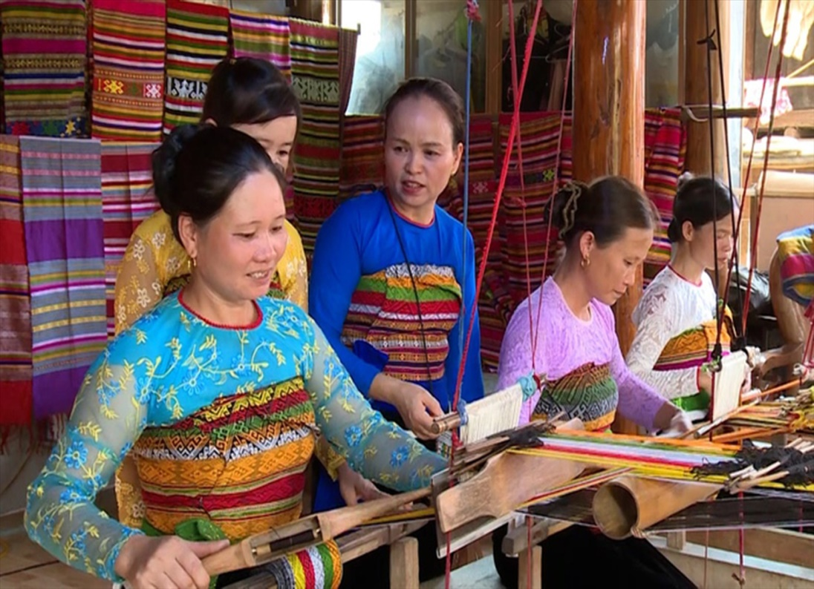
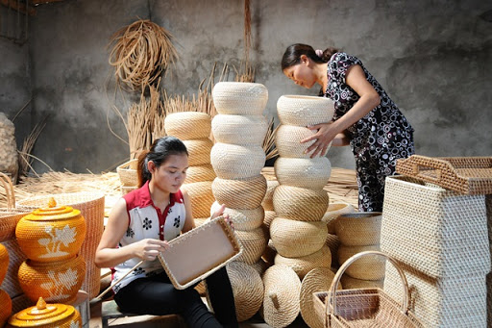
Một số hoạt động sản xuất công nghiệp khác và ích lợi của các hoạt động đó

Slide 36
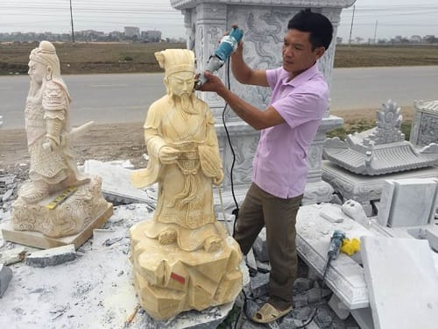
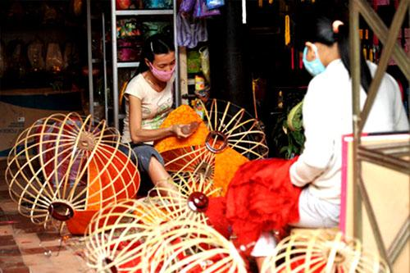
Làng nghề chế tác đá Làng Mai, xã Minh Tân
Làng nghề đan lồng đèn tại thôn Nghĩa Kỳ,
xã Vĩnh Hòa.

Slide 37
Thứ Hai ngày 06 tháng 10 năm 2025
TỰ NHIÊN VÀ XÃ HỘI
Bài 10: HOẠT ĐỘNG SẢN XUẤT CÔNG NGHIỆP VÀ THỦ CÔNG (TIẾT 1)
1. Một số hoạt động sản xuất công nghiệp
Hoạt động sản xuất công nghiệp bao gồm: chế biến lương thực, thực phẩm; sản xuất hàng tiêu dùng, máy móc; khai thác khoáng sản, …
Những hoạt động đó tạo ra đồ dùng, thiết bị, nguyên vật liệu, … phục vụ đời sống, sản xuất của con người và xuất khẩu.
2. Một số hoạt động sản xuất thủ công.
Hoạt động sản xuất thủ công tạo ra sản phẩm chủ yếu bằng tay và thường sử dụng công cụ đơn giản, nguyên liệu từ thiên nhiên.

Slide 38
XIN CHÂN THÀNH CẢM ƠN
QUÝ THẦY CÔ GIÁO VÀ CÁC EM

